Slide 1
• 电容器的应用：
储能、振荡、滤波、移相、旁路、耦合等。
• 电容器的耐（电）压能力
电容器保持不被击穿时所能承受的最大电压。
绝缘场强（击穿场强）：
电介质保持绝缘性质所能承受的最大电场强度。

Slide 2






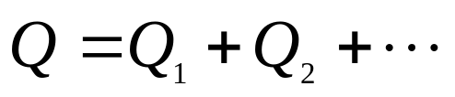


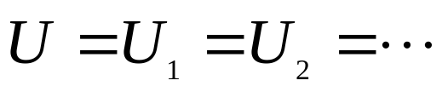

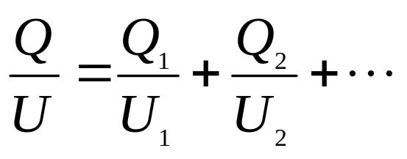



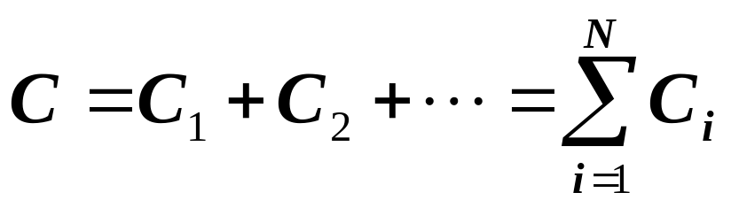
3、电容器的并联和串联
(1) 并联

Slide 3


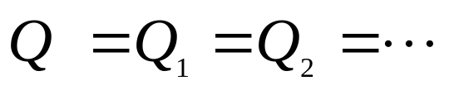
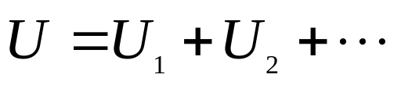


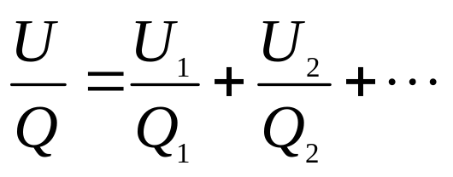
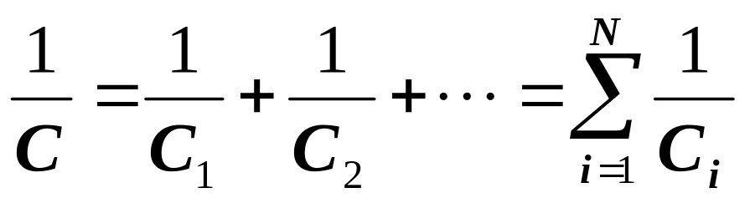
(2) 串联

Slide 4




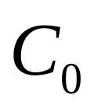

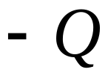
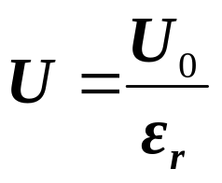
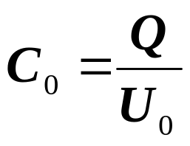
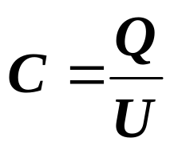
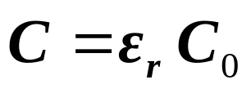
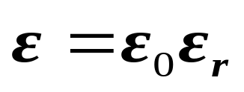
4、电介质对电容的影响 相对介电常数 (相对电容率)
+ + + + + + +
+ + + + + + +
- - - - - - -
- - - - - - -
实验测得：
（ε_{r}为大于1的数）
相对电容率
相对介电常数
充满电介质后电容器的电容将变大到原来的ε_{r}倍。
— 介质的介电常数 (电容率)

Slide 5
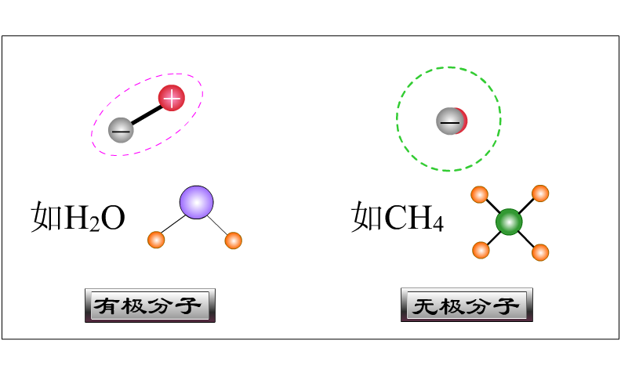
2-3 静电场中的电介质
1、电介质的分类：
在无外电场时
正负电荷中心不重合
（水、有机玻璃等）
正负电荷中心重合
（氢、甲烷、石蜡等）

Slide 6
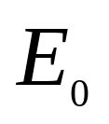



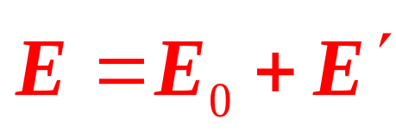
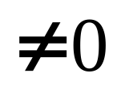
2、电介质的极化
极化过程
无极分子
无外电场
位移极化
有极分子
取向极化
极化的效果总是在电介质表面出现极化电荷，是一种束缚电荷。

Slide 7

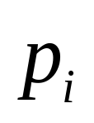
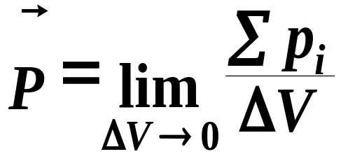
3、电极化强度 (Polarization intensity）
—表征电介质极化程度
前
⎯极化后每个分子的电偶极矩
小体积元
定义
后
电极化强度：
均匀极化：
电介质内各
处P 都相同
电偶极子排列的有序程度反映了介质被极化的程度
单位：C/m²
—面电荷密度？

Slide 8

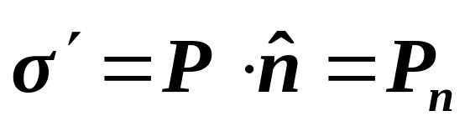


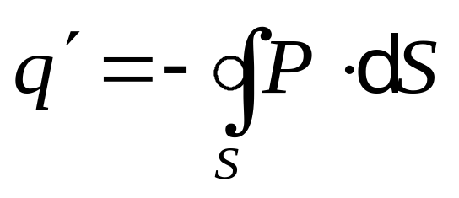
4、极化强度与极化电荷的关系
(1) 电介质表面极化电荷面密度
E₀
介质外法线方向
(2) 在电介质内部任一闭合面S内的极化电荷

Slide 9
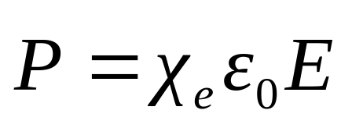
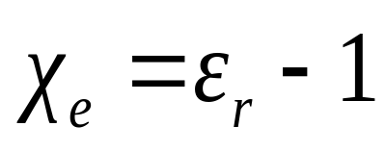
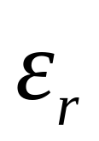

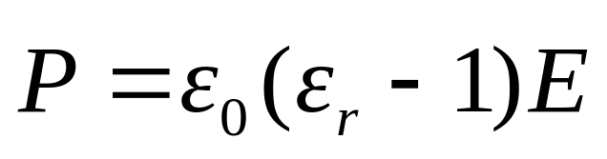

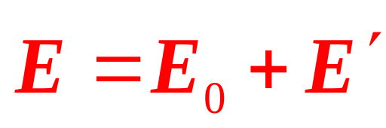
5、电介质的极化规律
各向同性线性电介质：
介质的电极化率
χ_{e}⎯无量纲的纯数, 介质性质,
与
无关
⎯介质中的总场强(外电场＋束缚电荷电场)

Slide 10
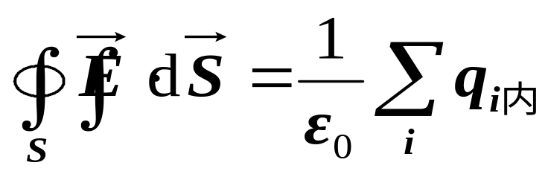
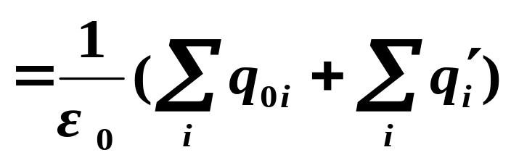
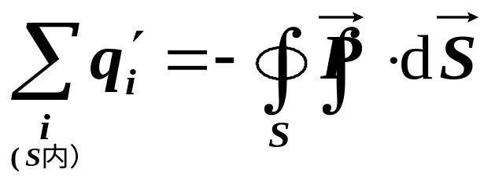
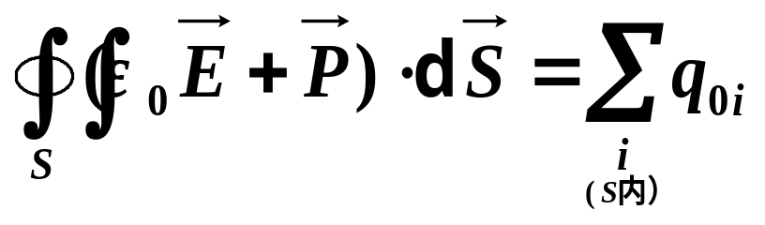
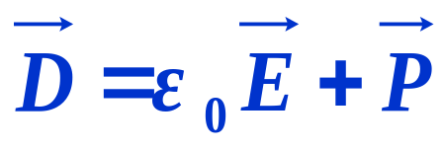
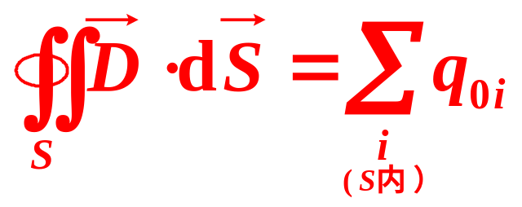
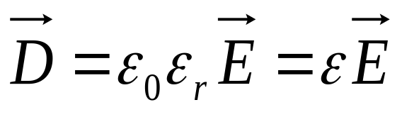
2-4 有电介质时的高斯定理 电位移矢量
引入辅助矢量：
称为电位移矢量
则
对于各向同性线性电介质:
介质方程

Slide 11


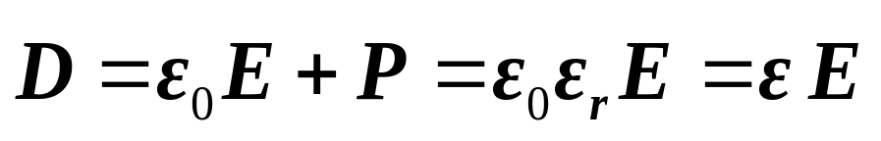


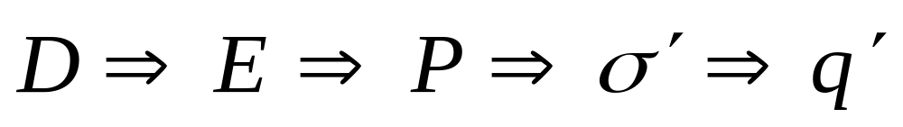
对高斯定理的几点说明：
1、电位移是为简化计算引入的辅助矢量。无物理意义
各向同性线性电介质
2、有介质时静电场的性质方程。普遍适用于任何电场，是麦克斯韦方程组中的方程之一。
3、在解场方面的应用
先由高斯定理解出 ，再求
思路

Slide 12



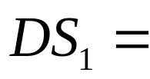
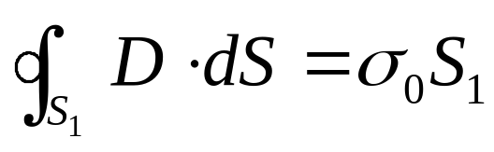





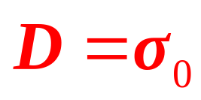




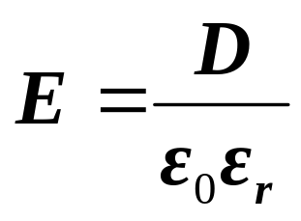
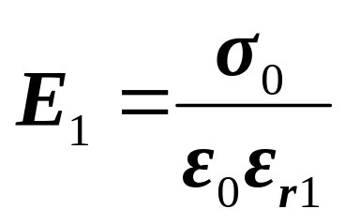
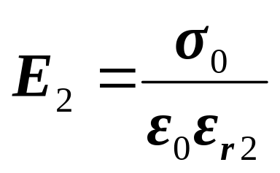
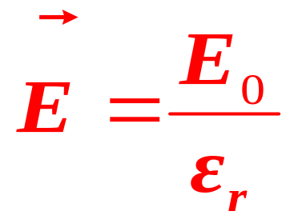
例1 一平行板电容器充满两层厚度各为d₁和d₂、相对电容率分别为ε_{r1}和ε_{r2}的电介质，极板面积为S，两极板上自由电荷面密度为±σ₀。求:(1)介质内的电位移和场强；(2)电容器的电容；(3)电介质表面的极化电荷面密度。
解（1）取柱形高斯面
方向如图
当均匀各向同性电介质充满两个等势面之间：

Slide 13
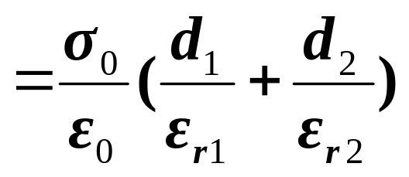
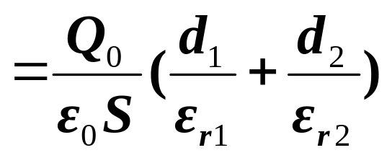
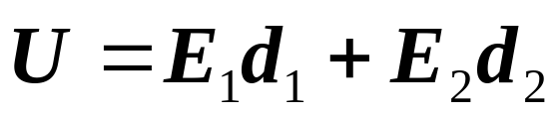
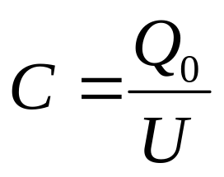
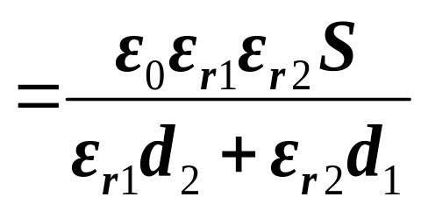
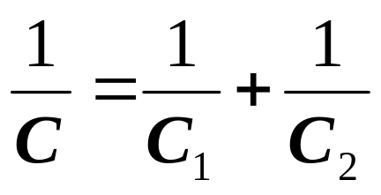





（2）
或电容串联：
（3）由
均匀各向同性电介质充满两个等势面之间

Slide 14














例2 半径R₀带电Q的导体球置于均匀各向同性介质中。
解：场的分布
满足：
<
导体内部
求：场的分布。
<
<
内
<
<
R₀
R₁
内
Q
R₂
>

Slide 15



2-5 电场的能量
一、电容器储能（静电能）
以平行板电容器为例，来计算电容器的能量。
设在时刻 t ，极板上已带电荷
再将 dq 从 B 板移到 A 板，需作功
+
极板上电量从 0 —Q 所需总功为
A
B

Slide 16






忽略边缘效应，对平行板电容器有
电容器的储能公式
电场中单位体积内的电能为

Slide 17






二、电场能量密度
（适用于任何电场）
dV
不均匀电场中
注意：积分区间为所有有电场存在的空间。

Slide 18








例1、求带电为 ，半径为 的导体球的电场能。（设球外为真空）
解：方法一：计算电场能量
带电的导体球
其场强分布为
任取薄球壳

Slide 19






方法二：由电容器的静电能计算
孤立带电球体的电容为
方法三：根据电场能等于将各电荷元 从无限远移入过程中，外力克服电场力作功

Slide 20








例2* 半径为R、相对介电常数为ε_{r} 的球均匀带电Q ，
求其电场能量。
Q
R
解
r
取体积元
*习题2.2-20
ε_{r} ≈1

Slide 21

本次作业：
2.2---- 4，5, 9，14
谢谢大家！

